Slide 1

PMG 622
Agile Project Management
ZOOM MEETING: 01 (09-09-21)
Everyone’s Smart
University
دكتور مهندس استشاري ادارة المشروعات
Eng. Dr. Akram Mustafa Suliman Ali,
PhD. AU, BEng. & MSc. AAST, CEng CMarEng MIMarEST, PE, PMP®,
ASQ CSSBB, ISO Lead Auditor, NDT Level II,

Slide 2


How course is delivered and how to study
Primary Course Delivery Method:
  LECTURE
How to study:
  Print material;
  watch video and
  take notes

Slide 3
تصويب
  (Agile manifesto )بيان الاسلوب الرشيق و ليس ميثاق الاسلوب الرشيق
  سيتم ترجمة الاسئلة في الامتحانات النصفية و الامتحانات الفصلية

Slide 4
تعريفات اخرى للاسلوب الرشيق
  تعريف الرشاقة من قبل الاكاديمة الدولية للقادة الاولمبيين:
    تعريف الرشاقة:
    قدرة الفرد على تغيير أوضاع جسمة
    - على الأرض )مصارعة – كونغ فو ----------------- الخ(
    - فى الهواء )جمباز – غطس – طائرة – سلة ---------- الخ(
    - تحت الماء )الباليه المائى – كرة الماء ----------- الخ(
  هناك ترجمة اخرى للاجيل و هي الاسلوب الدائري

Slide 5
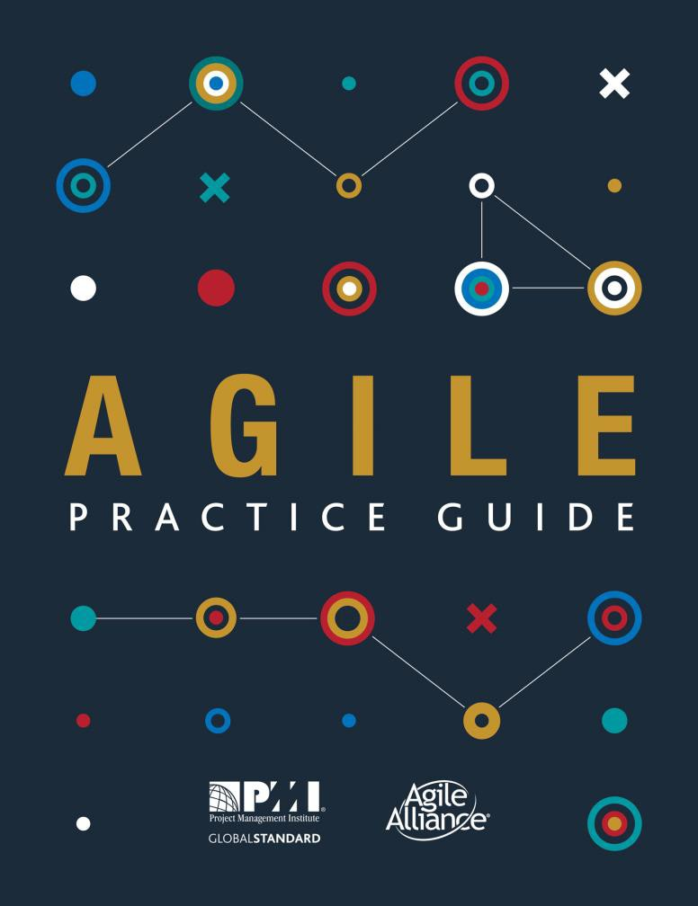

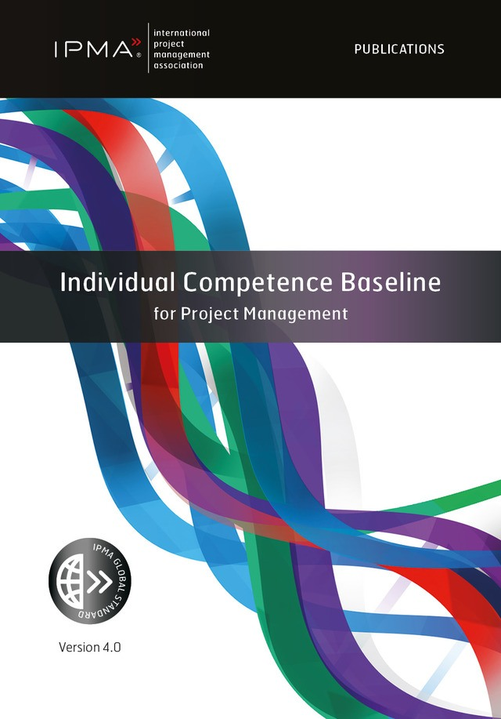
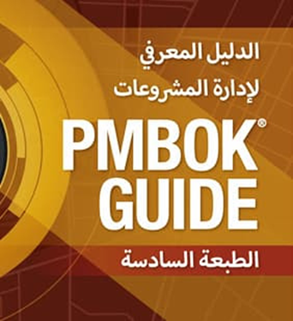
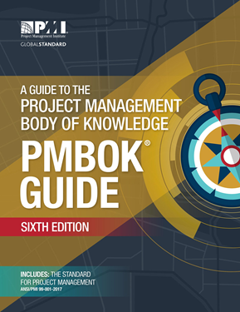
Your main reference material
PMBOK (6th ed.) & Agile Practice Guide
الدليل المعرفي لادارة المشروعات
دليل ممارسة الاسلوب الرشيق
IPMA – ICB4 – In Agile World

Slide 6
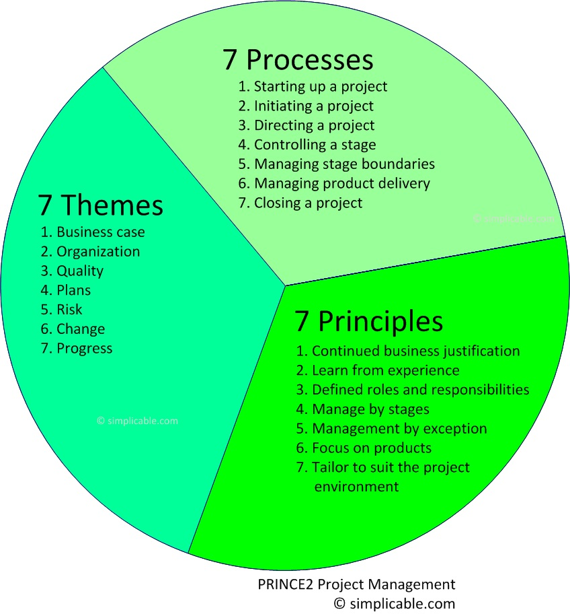
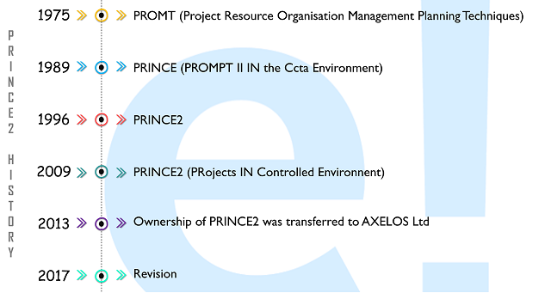
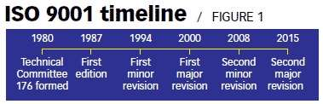
Pm bok 7th EDITION

Slide 9
Value
A feature the customer is willing to pay for.
WE ARE ALL VALUE ENGINEERS
Forum Topic: The Ultimate Value Definitions List
عودة للاتساق مع الايزو 9001 في اهمية التخطيط الاستراتيجي و لطالما كان معهد ادارة المشروعات الامريكي اهم جهة تعنى بالادارة الاستراتيجية على مستوى العالم

Slide 10
استاذ ناصر المحيميد: Tailoring
https://www.youtube.com/watch?v=qnSb9fIDGW8

